Slide 1
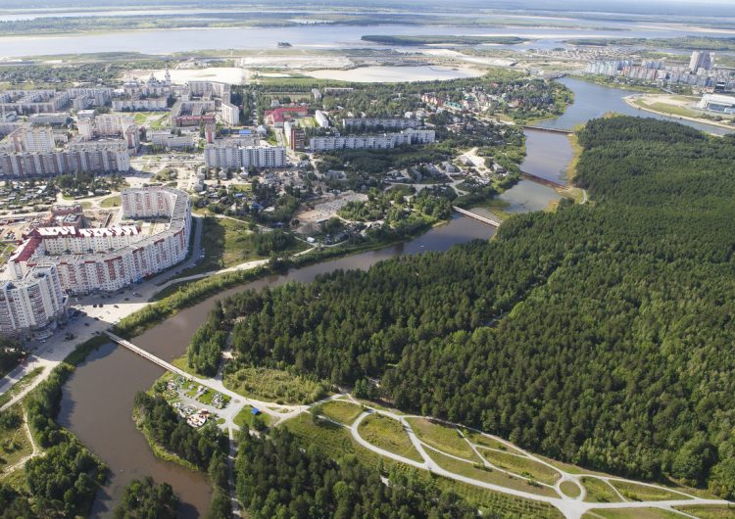
Экологический след и индекс человеческого развития

Slide 4
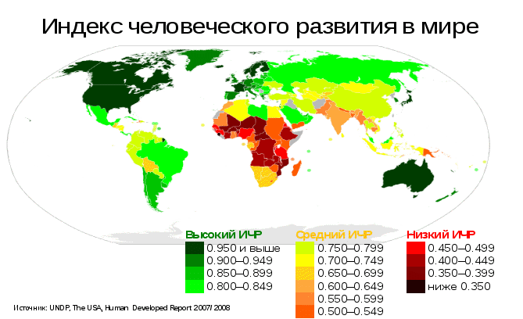

Slide 5
Экологический след человека

Slide 6
Экологический след – это показатель, который отражает степень нашего влияния на состояние природы. Он измеряет площадь биологически продуктивной территории и акватории, которая способна произвести необходимые человеку природные ресурсы и поглотить (или хранить) произведённые им отходы.
Экологический след каждого из нас складывается из 6 составляющих:
· площади пашней,
· пастбищ,
· лесных угодий,
· водоёмов,
· застроенной под жильё и инфраструктуру земли (обеспечение природными ресурсами),
· площадь биологически активной территории (лесов), способной абсорбировать двуокись углерода СО2, основного вида отходов, образующегося при потреблении энергии (поглощение продуктов жизнедеятельности).

Slide 7
https://footprintcalculator.henkel.com/ru
Условная единица измерения экологического следа – глобальный гектар (гг): равный стандартному, он измеряет территории в среднемировом масштабе.
Расчётом экоследа (далее ЭС) занимается научно-исследовательский институт Global Footprint Network. Методика расчёта ЭС:
Сперва рассчитывается ЭС каждого из шести выше перечисленных элементов. Для этого используется такая формула: Эki = Ci / Yi · f · Ef, где
· Эki – это ЭС каждого элемента
· Ci – среднее годовое потребление этого элемента
· Yi – продуктивность земли
· f – фактор урожайности
· Ef – эквивалент фактора урожайности
2. Затем полученные показатели складываются в общий экологический след.

Slide 8
ГЛОБАЛЬНЫЙ ЭКОЛОГИЧЕСКИЙ СЛЕД
http://jalajalg.positium.ee/?lang=RU

Slide 9
Что такое экологический след человека?
ЦИВИЛИЗАЦИЯ
ПРОИЗВОДИТ ОТХОДЫ
ПОТРЕБЛЯЕТ РЕСУРСЫ ПЛАНТЕЫ

Slide 10
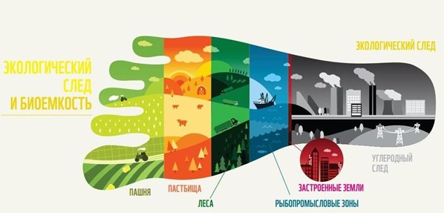
ЭКОЛОГИЧЕСКИЙ СЛЕД

Slide 12
Виды экоследа человека
След потребления
След от работы промышленных предприятий
След торговли

Slide 13
Измерение экологического следа
Единица измерения: ГГА — глобальные гектары,
1 га биологически продуктивной суши или воды со среднемировым уровнем биологической продуктивности за конкретный год
В нынешней экологической ситуации на Земле средний след одного жителя составляет 2,1 миллигектара.

Slide 14
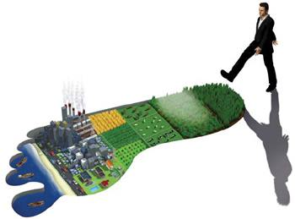
ЛИЧНЫЙ ЭКОЛОГИЧЕСКИЙ СЛЕД

Slide 17
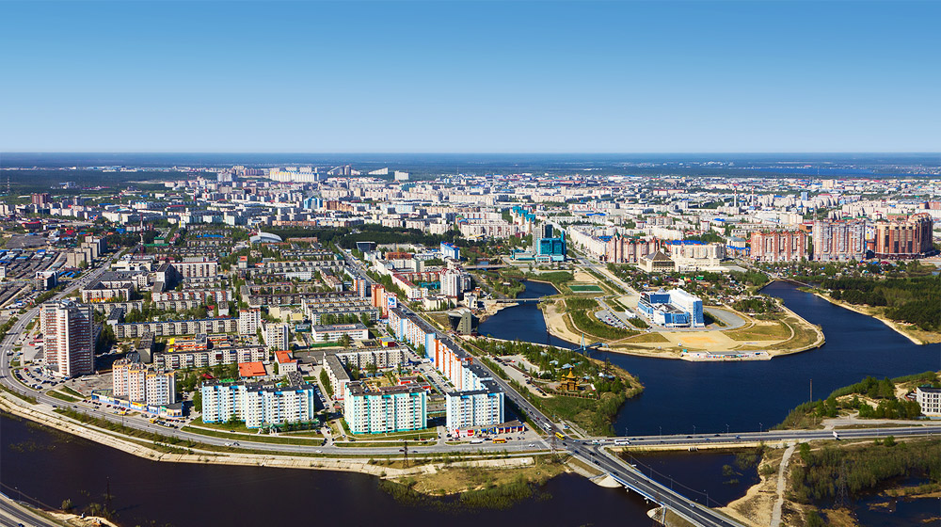

Slide 18
http://jalajalg.positium.ee/?lang=RU
https://footprintcalculator.henkel.com/ru
https://youtu.be/1jyZ_Xi5rp8

